Slide 1
6 Februari 2023
Interactie met doelgroepen
Digitaal Leiderschap in de Cultuursector
Raina Minhas - raina.minhas@degrotepost.be

Slide 2
Overzicht
Introductie
Terugblik: 360°-festival, virtuele KIEMhuis
In the making: XR-festival
Uitsmijter: Geest van Gaston
Vragen

Slide 3
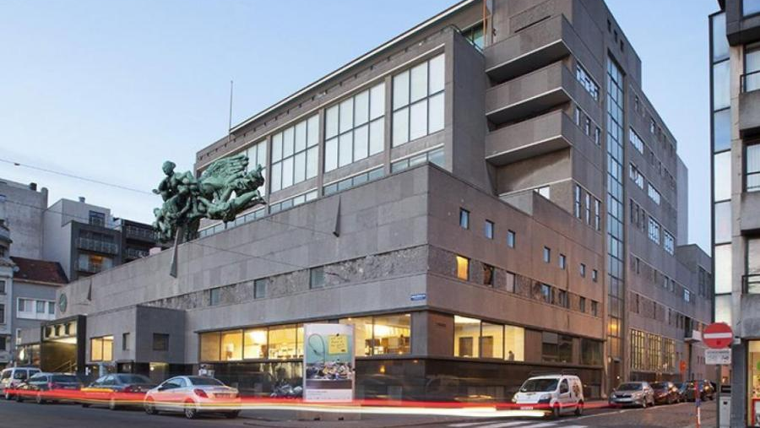
Introductie

Slide 4
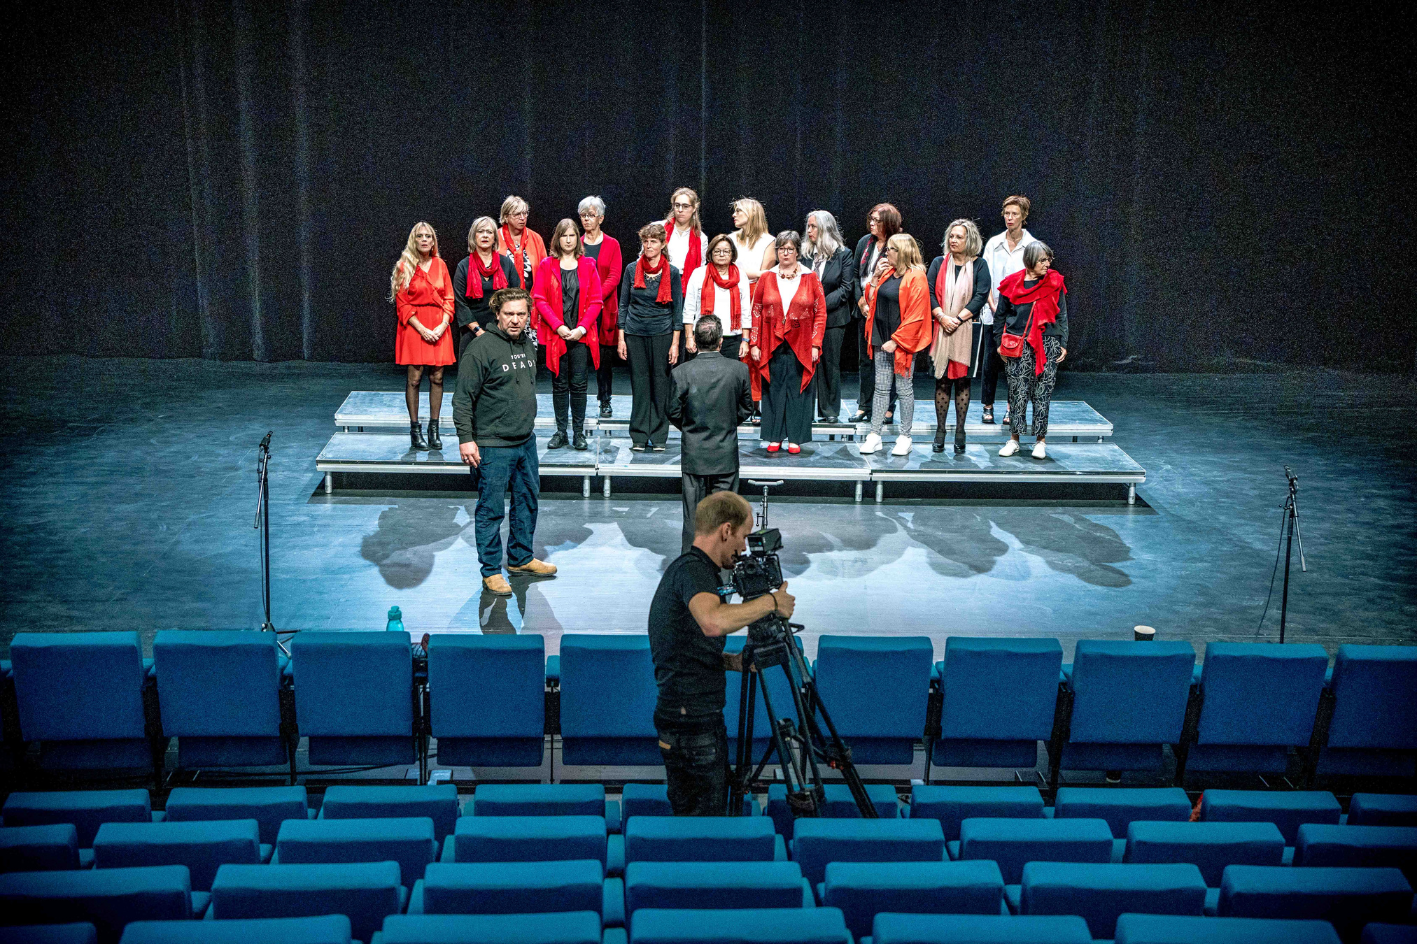
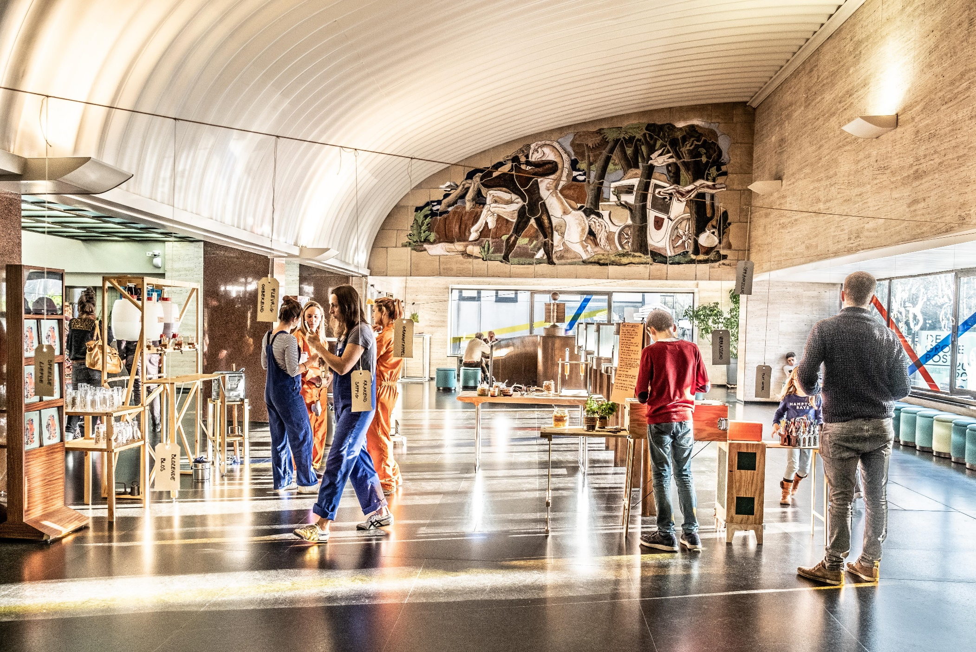
Een cultuurhuis waar publiek, liefhebber en artiest elkaar ontmoeten

Slide 5
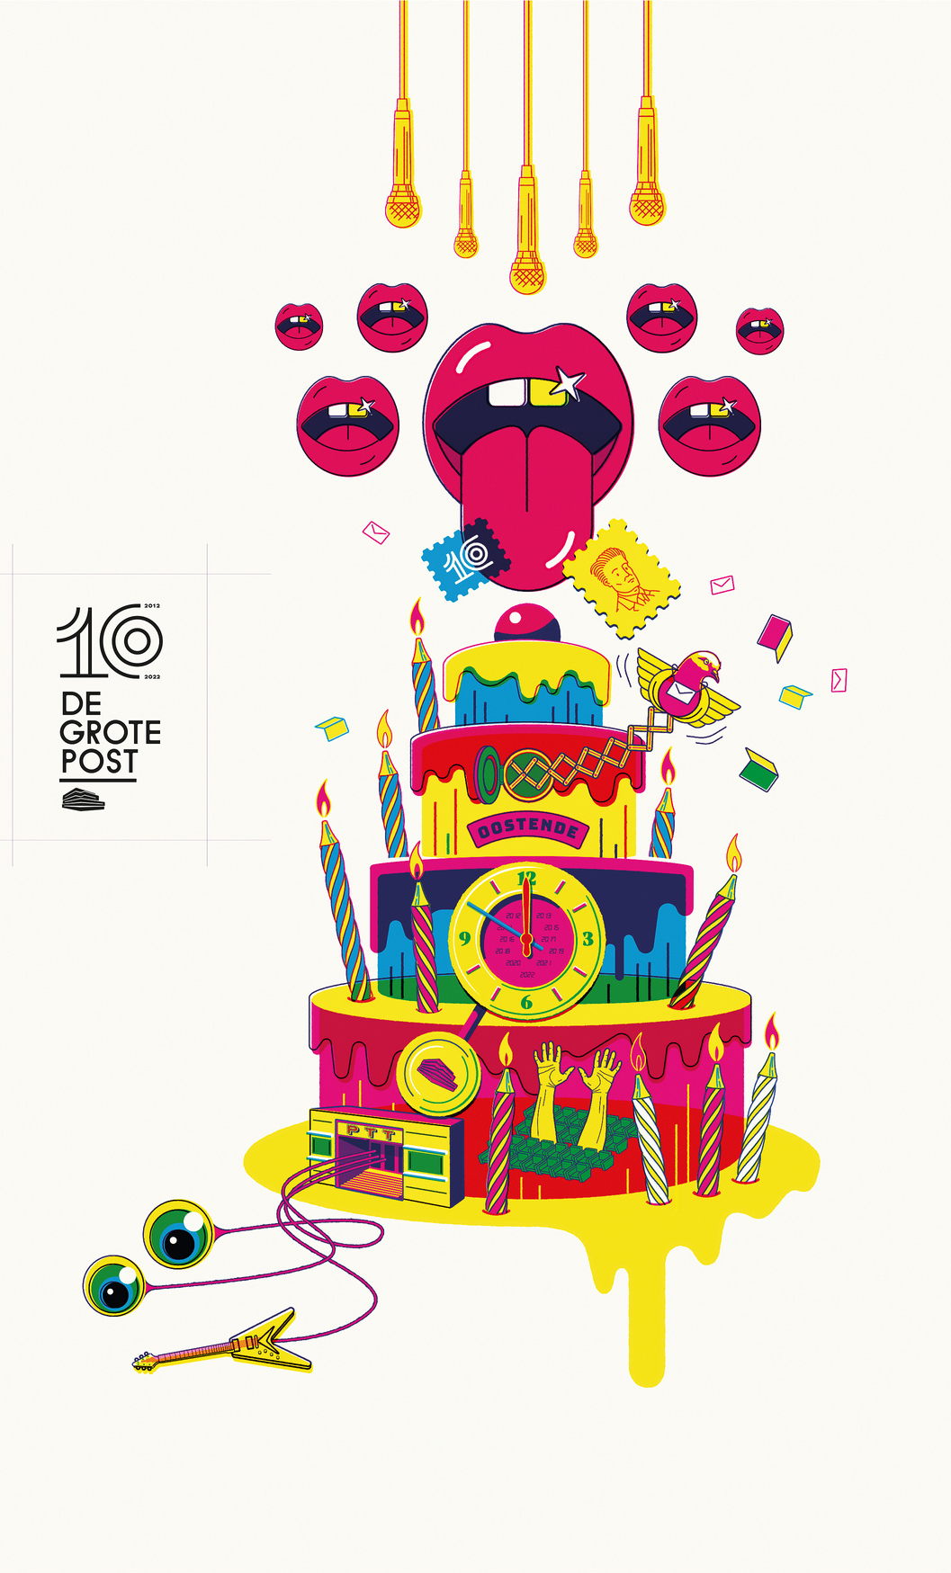
10 jaar De Grote Post
Scharniermoment
Verscherpen aanbod
Samenwerkingen met partners
Verder uitbouwen residenties
Toenadering bezoekers

Slide 6
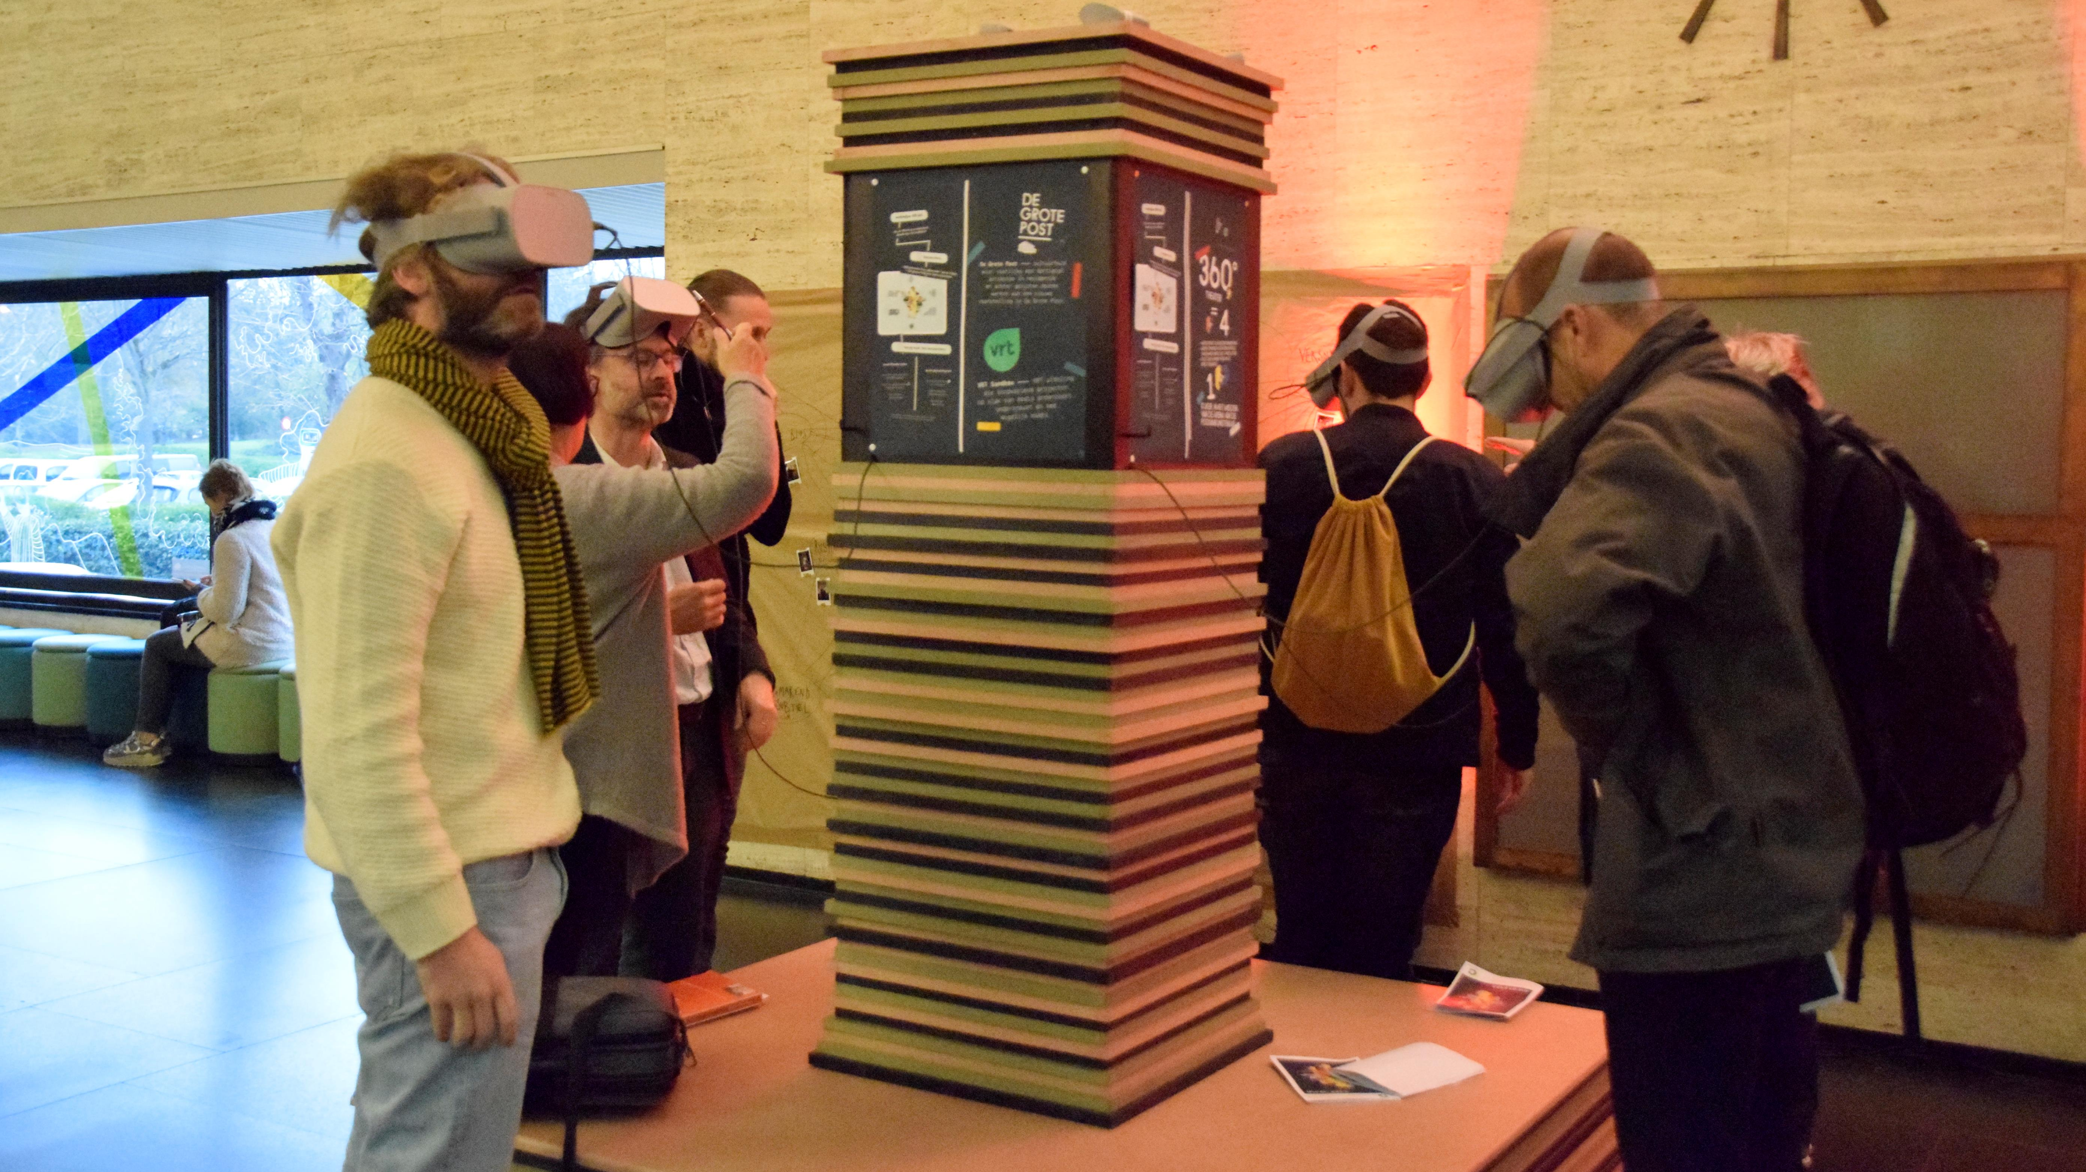
Terugblik: 360°-festival

Slide 7
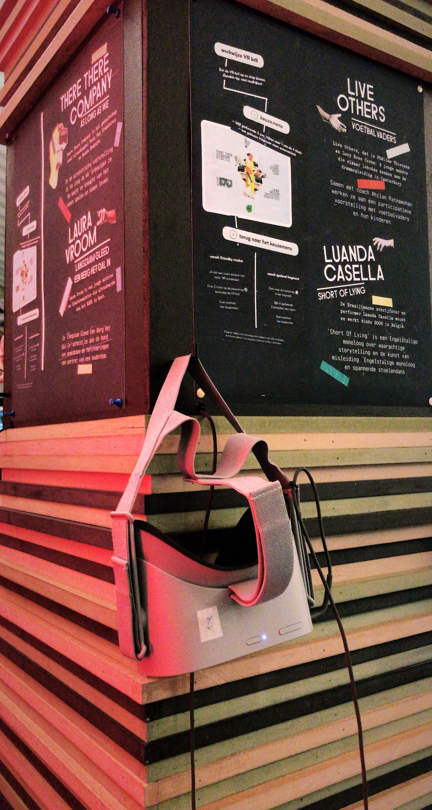
Een eerste verkenning
In samenwerking met Cultuurconnect & VRT Sandbox
Pop-up installatie met 4 VR-filmpjes in de lokettenzaal
4 creaties op maat van het medium door THERE THERE company, Luanda Casella, Live Others en Laura Vroom
Sterktes: experiment, belangstelling
Uitdagingen: technisch/inhoudelijk/dramaturgisch kwaliteit

Slide 8
Terugblik:

Slide 9
KIEMonline
Residentenfestival KIEM
Juni 2021 – covid
Creatieve presentatie: virtueel podium
Kiemstreams, making offs, interviews en playlists
175 unieke bezoekers

Slide 10
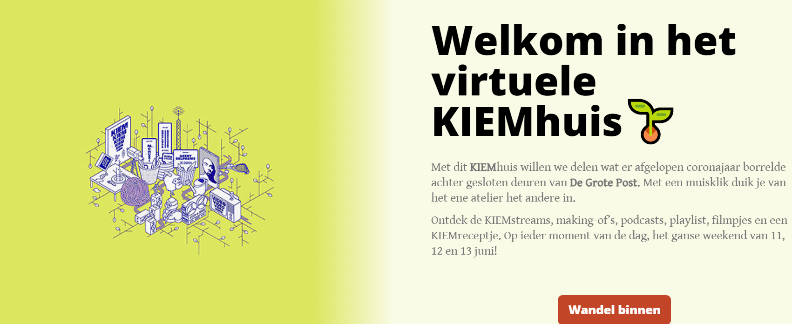
www.degrotepost.be/storymapkiem

Slide 11
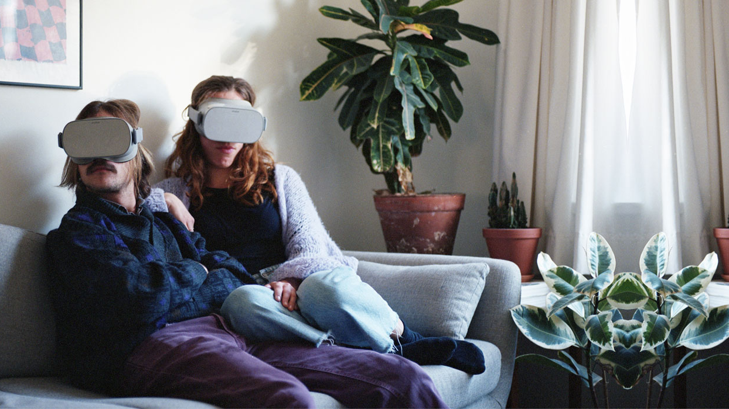
In the making: XR-festival

Slide 12
FOR REAL XR-festival
24 t/m 26 maart ’23
Enerzijds VERY VR: installatie lokettenzaal
Anderzijds voorstellingen XR
Denken/reflecteren

Slide 13
Very VR
Joren Vandenbroucke & Lucas Dewulf
7 settings/VR-installaties
Doorlopend gans het weekend
Diversiteit aan genres en makers

Slide 14
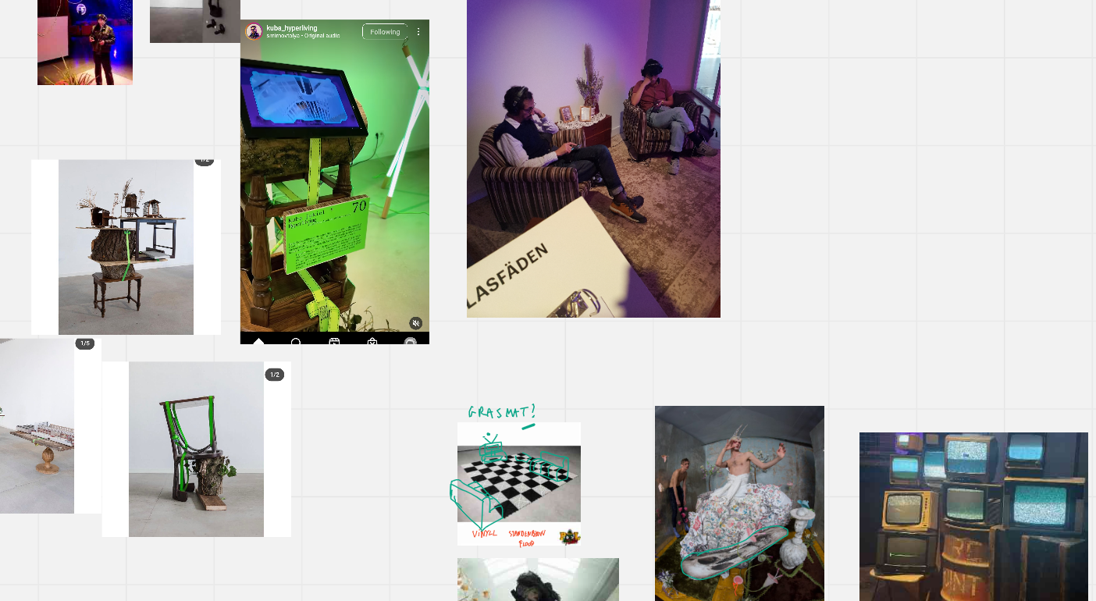
Very VR

Slide 15
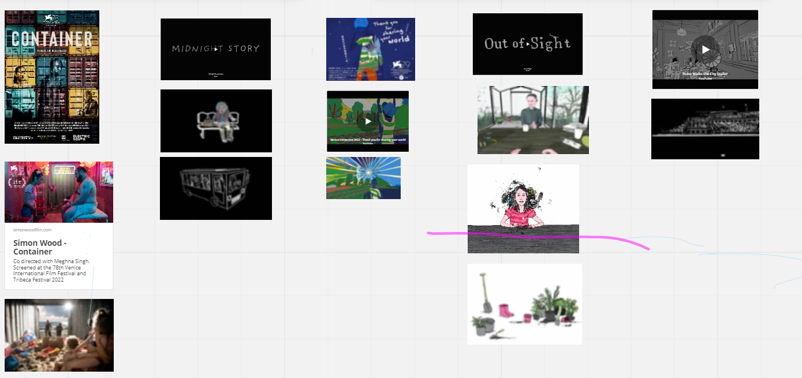
Very VR

Slide 16
Voorlopige shortlist
Monte Gelato - Davide Rapp
Nightsss - Weronika Lewandowska
http://vnlab.filmschool.lodz.pl/en/vr-ar-studio/nightsss-a-sensual-vr-experience-of-poetry-dance-and-nature/
Container - Meghna Singh
https://www.youtube.com/watch?v=u3HnFTC1kAA
Midnight Story - Antonin Niclass
From the main square - Pedro Harres

Slide 17
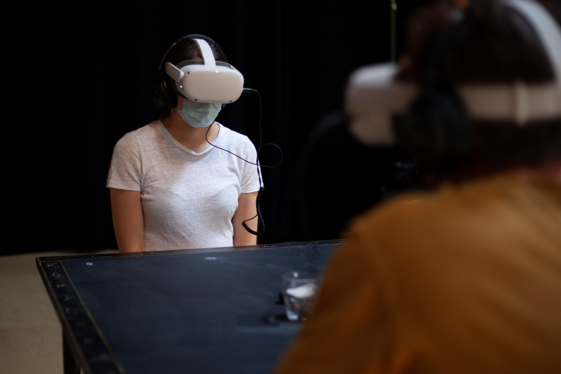
Voorstellingen

Slide 18
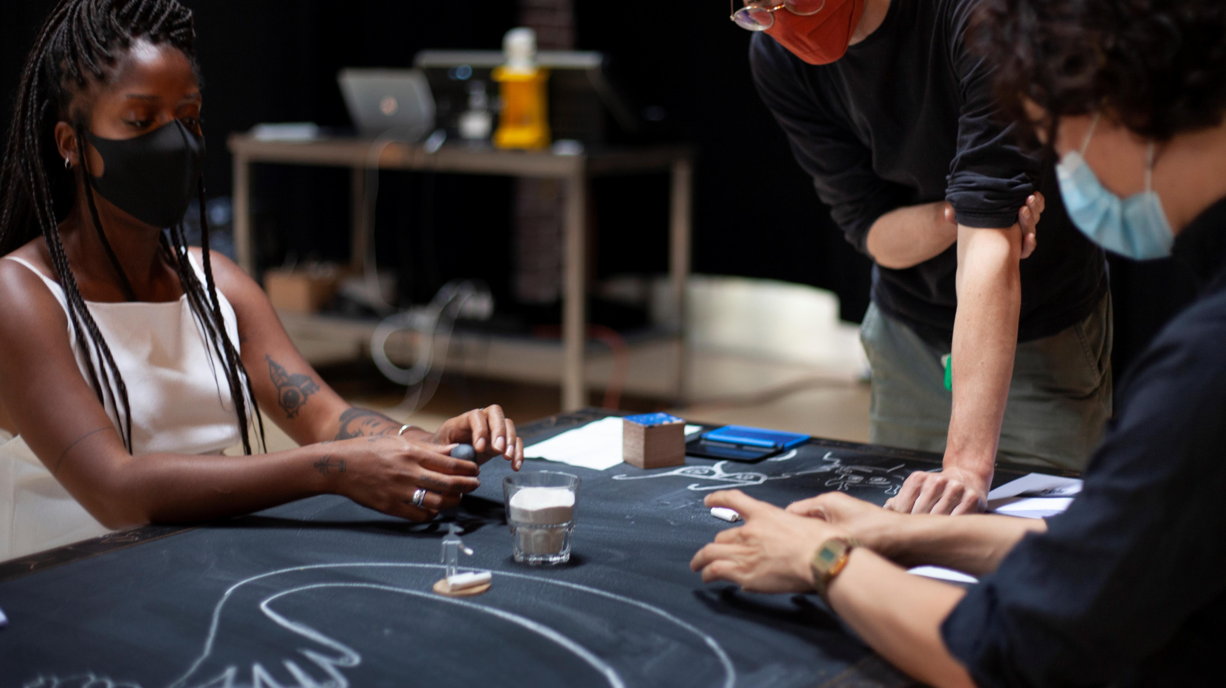
Table Dialogues: EARTH/FIRE van Robbert&Frank Frank&Robbert

Slide 19
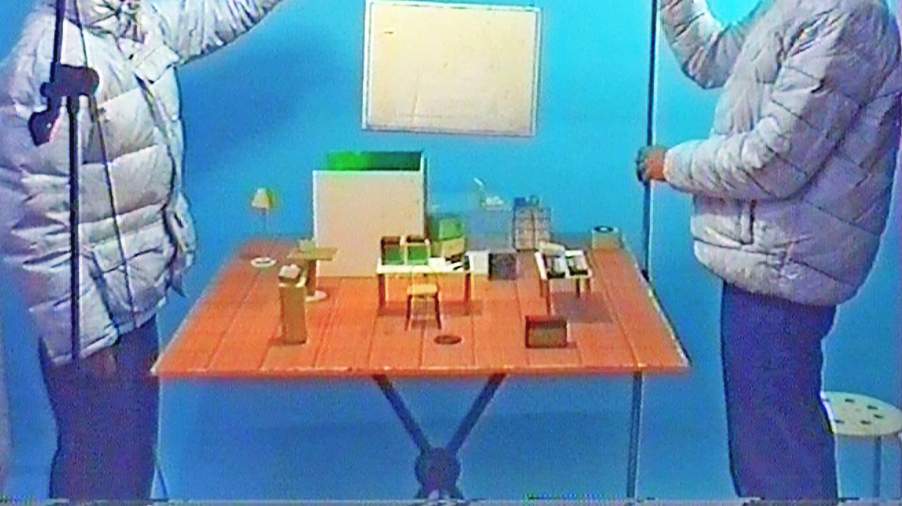
L.I.A.R. - Frankie

Slide 20
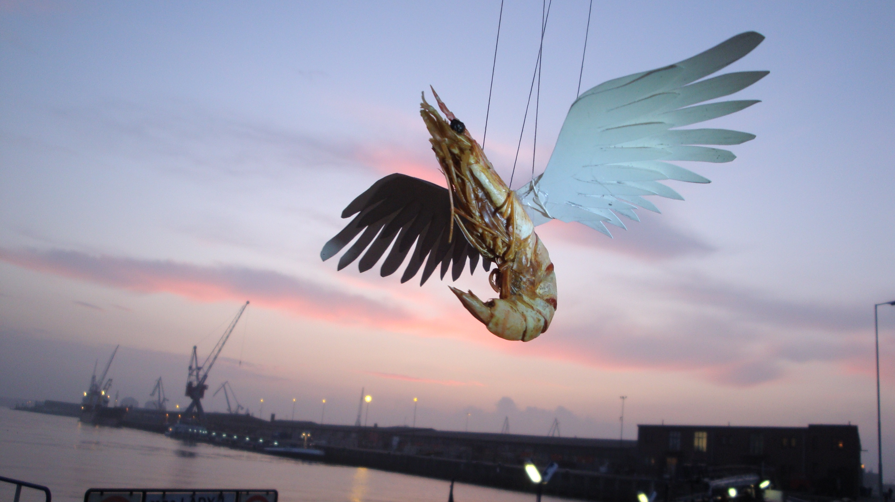
Garnalen Verhalen (14+)
- Hotel Modern & Arthur Sauer

Slide 21
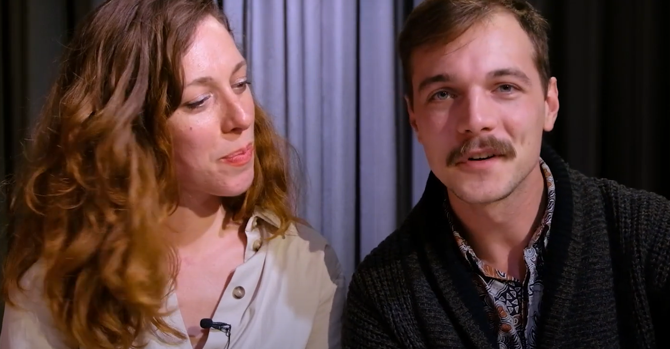
Drie geraniums op een vensterbank
- Joren Vandenbroucke & Annelies Van Hijfte
https://www.youtube.com/watch?v=sPXuPL4kQwA

Slide 22
Denken
Leon Rogissart
VR-toepassingen buiten de kunsten
Bestrijden van pijn
Mentaal welzijn

Slide 23
Publiekswerving
Laagdrempeligheid
Complexe technologie eenvoudig voorstellen
Betrokkenheid bij de opbouw van Very VR
Samenwerking jeugdhuizen en opleidingen
Met de VR-bril op locatie

Slide 24
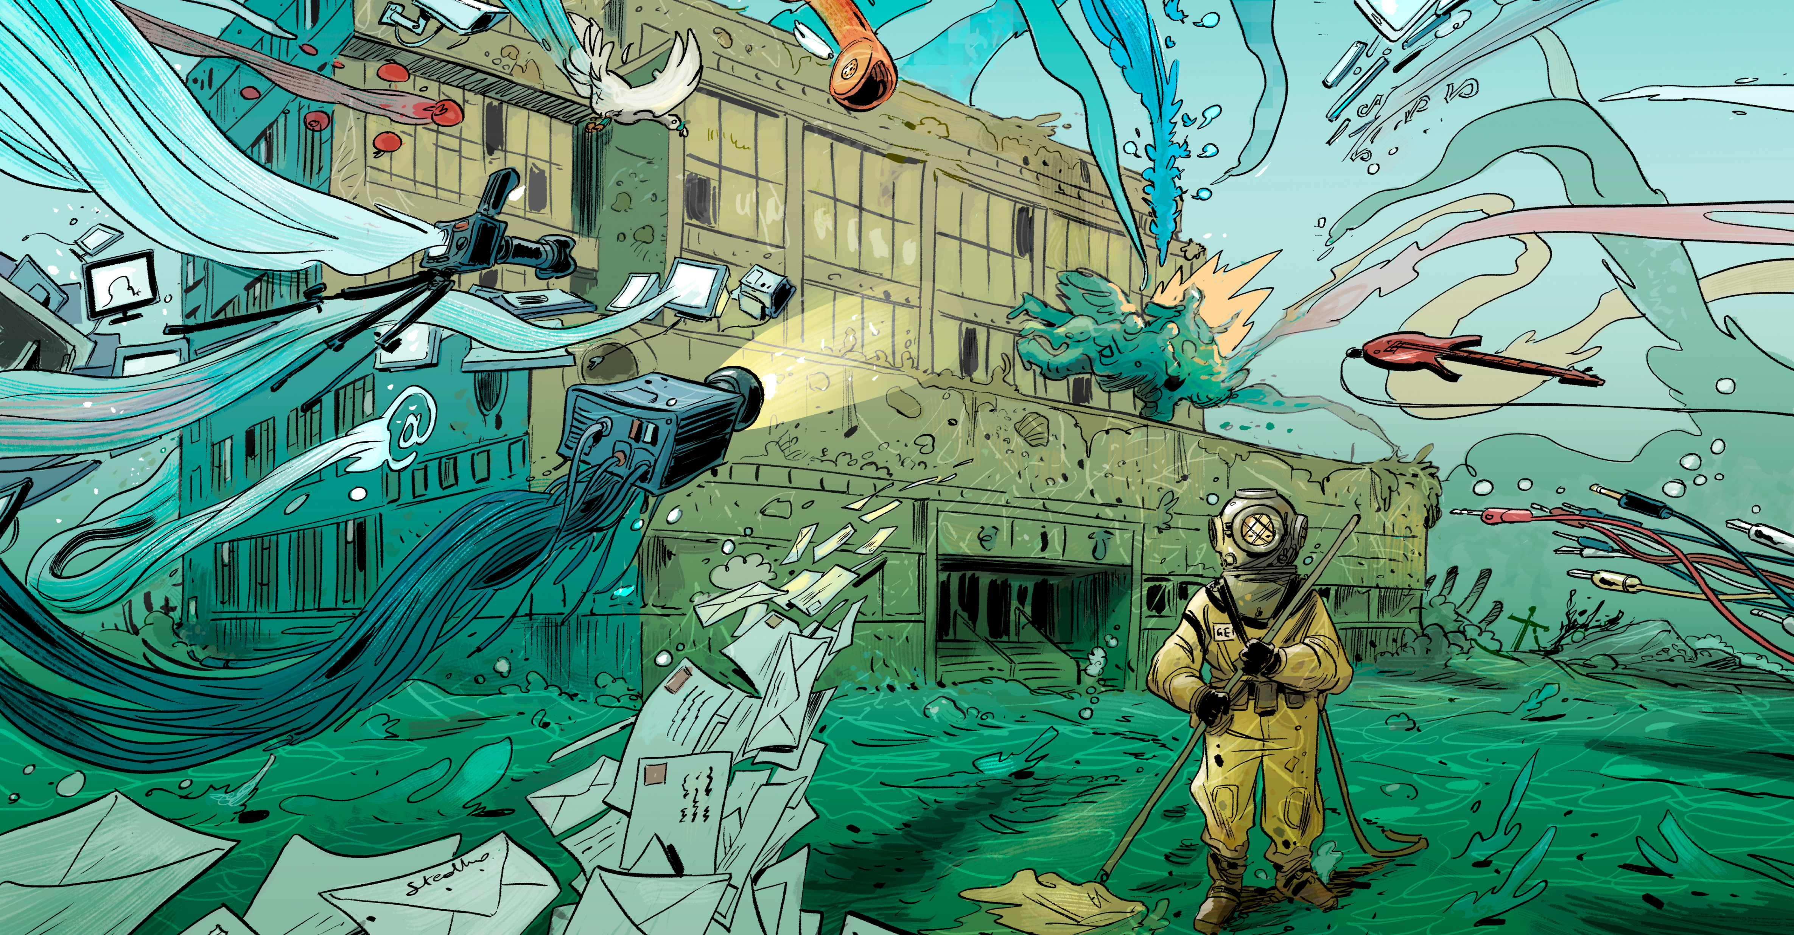
Uitsmijter: De Geest van Gaston

Slide 25
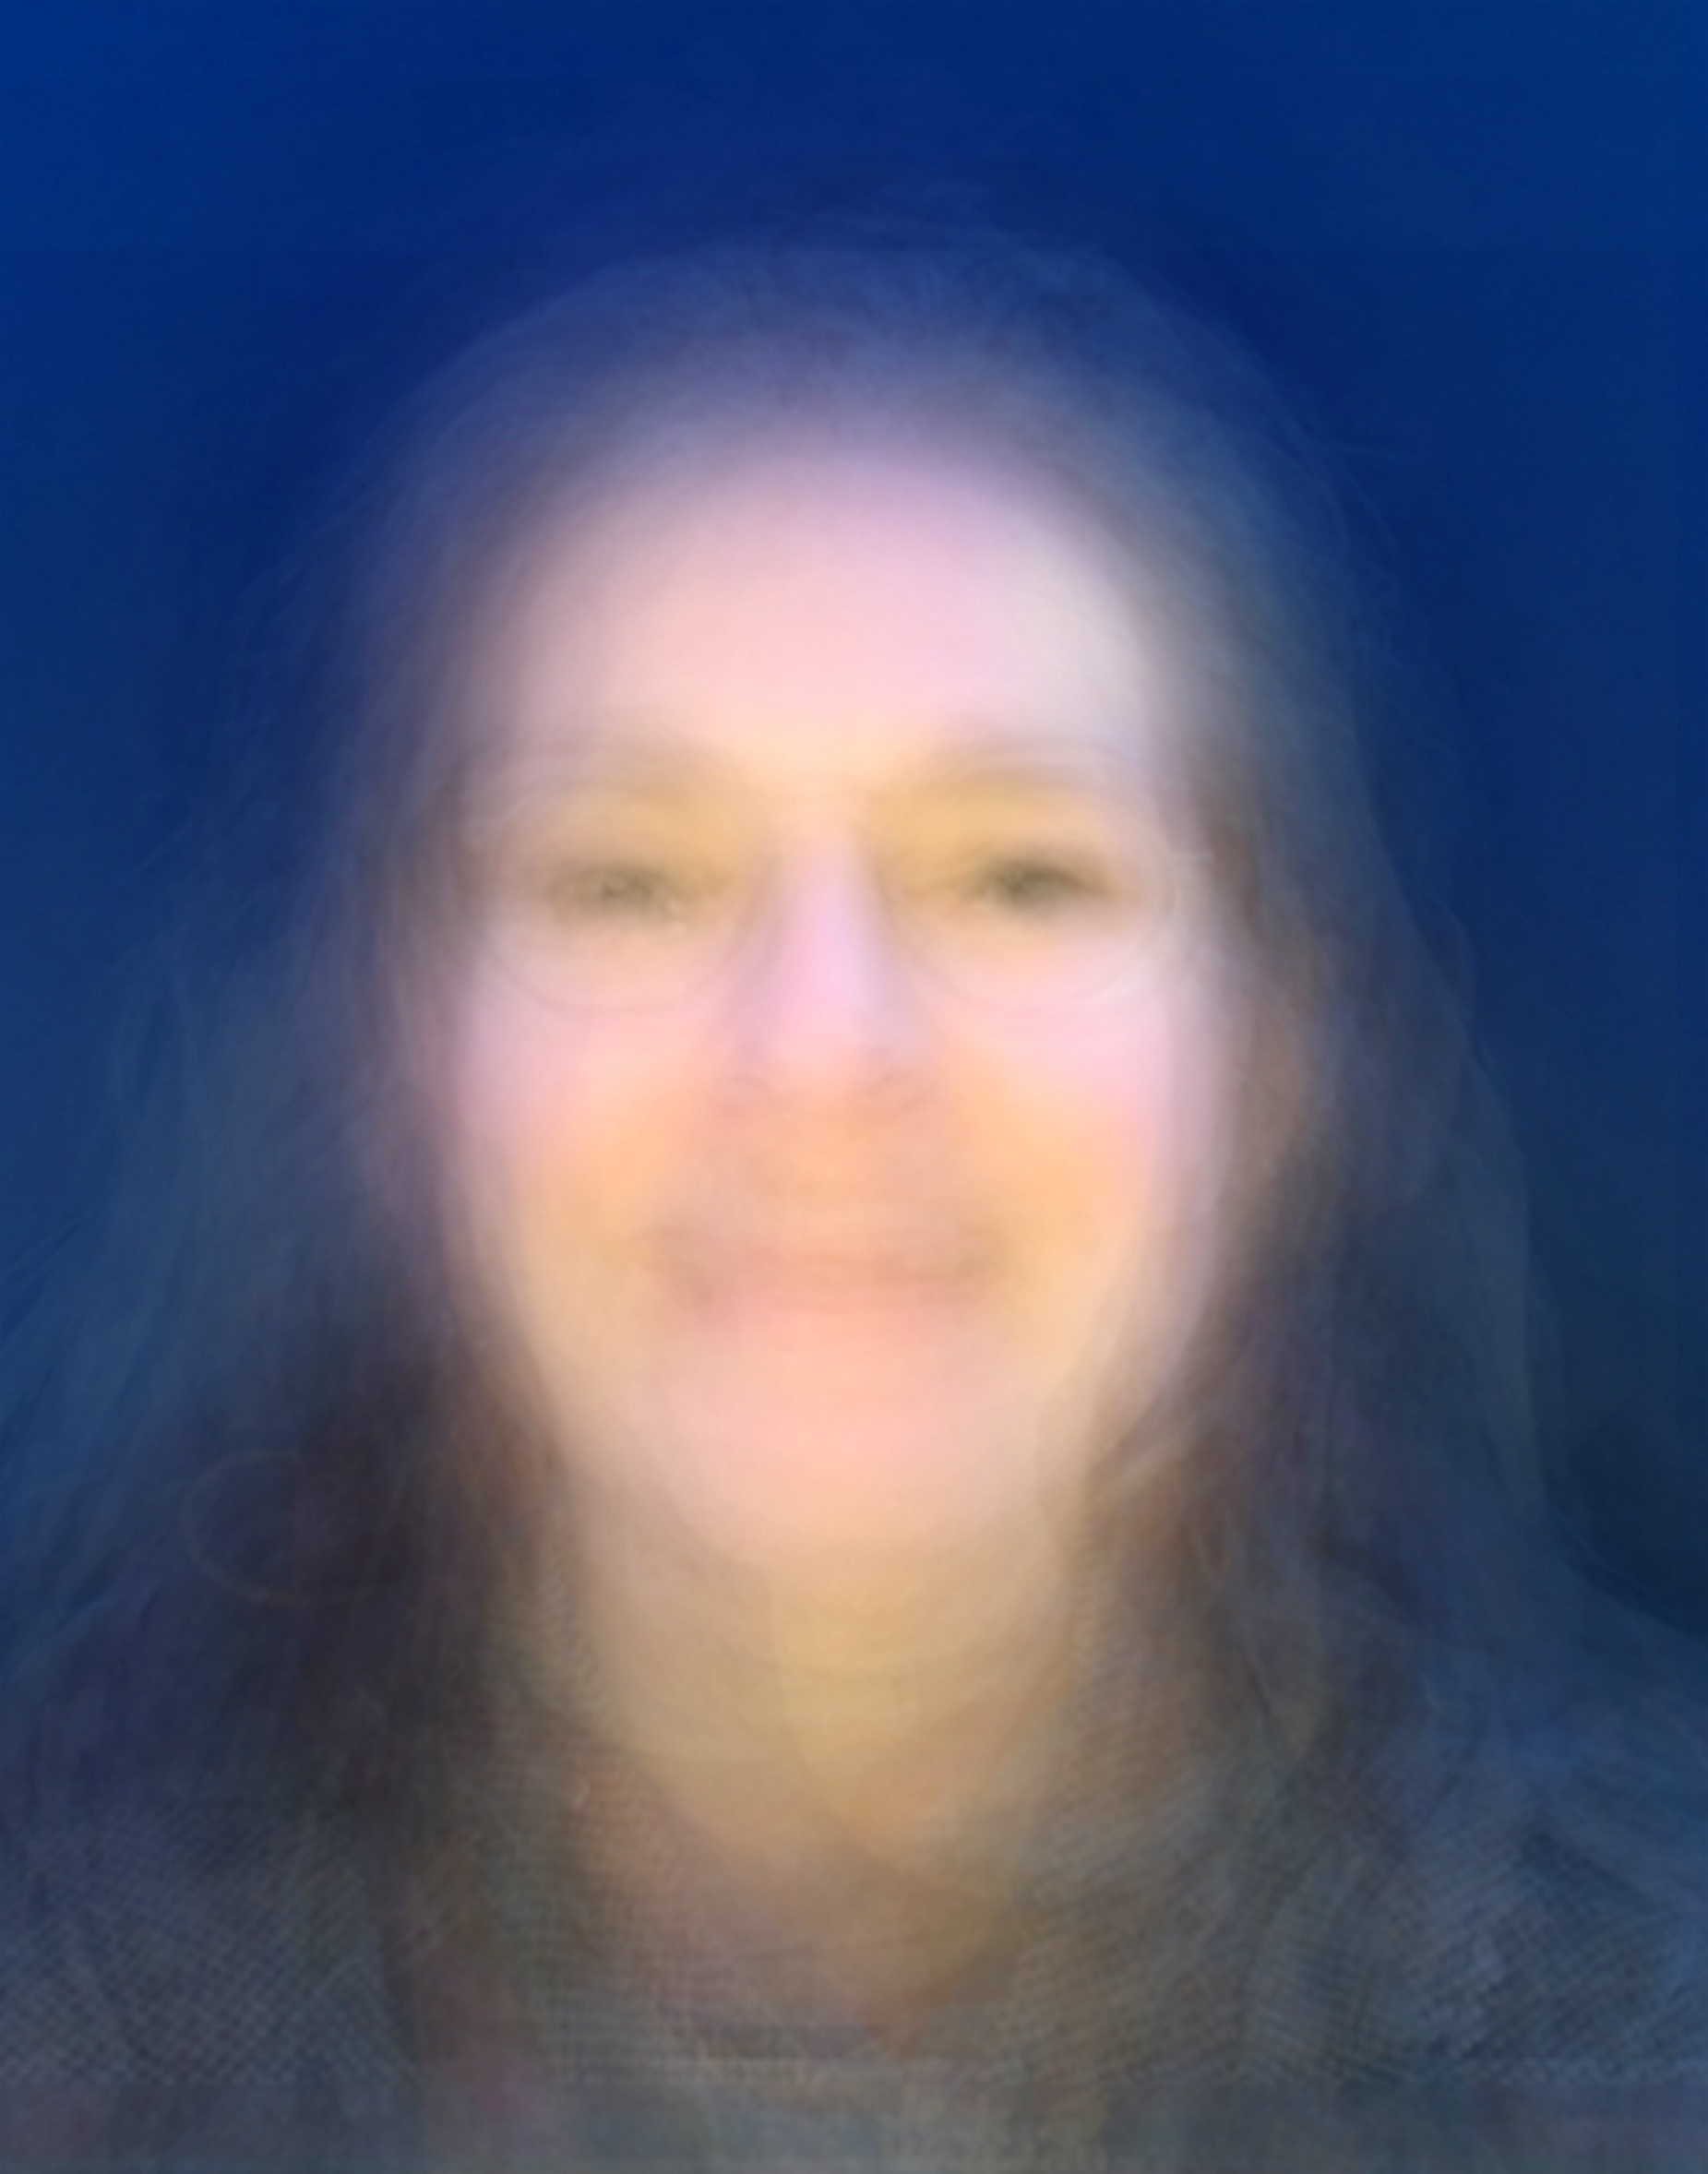
Gesamtkunstwerk NFT

Slide 26
Vragen?
raina.minhas@degrotepost.be
www.degrotepost.be
www.degrotepost.be/xrfestival

